Slide 1
Pengolahan Citra Digital
Color Image Processing

Slide 2
Color / Warna
Warna adalah deskriptor kuat yang menyederhanakan identifikasi dan ekstraksi objek dari sebuah adegan
Pemrosesan gambar berwarna dibagi menjadi dua area utama yaitu full-color dan, pseudocolor processing.
dalam warna penuh, gambar diperoleh dengan sensor penuh warna, seperti kamera TV berwarna atau pemindai warna

Slide 3
Color Models for Hardware
Beberapa color models yang popular:
RGB(warna primer pada CRT)
CMY (popular bagi percetakan

Slide 4
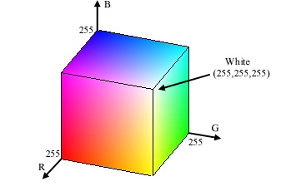
Color Models RGB
Merupakan warna primer cahaya (berdasar mata manusia):
  R (red), G (green) dan B (blue)
Dimodelkan dalam RGB cube
Sifatnya additive

Slide 5
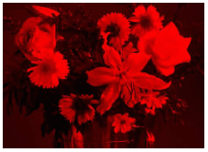
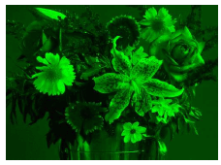
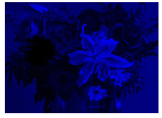
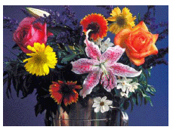
Contoh Color Modes RGB
Citra Asli

Slide 6
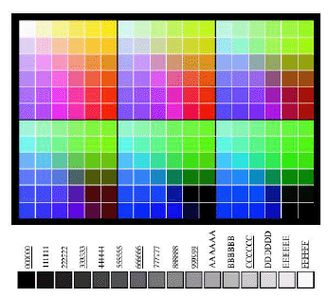
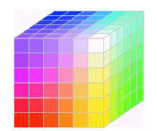
RGB all-systems-safe 216 colors
Standarisasi karena masih banyak sistem yang tidak bisa menampilkan 16-juta warna
Hanya kombinasi RGB dengan nilai {00,33,66,99,CC,FF} yang diperbolehkan

Slide 7
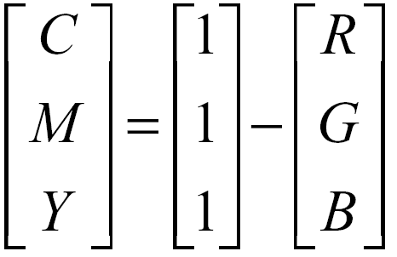
Color models CMYK
Dalam dunia warna sering disebut sebagai CMYK
K menunjukkan warna hitam
Merupakan warna primer bagi percetakan:
  Cyan  Magenta  Yellow 
Sifatnya subtractive
Dihitung dari RGB dengan …

Slide 8
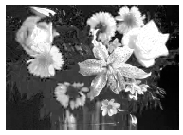
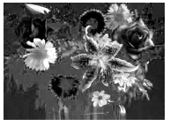
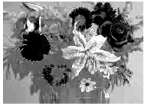
Contoh Color Modes CMYK

Slide 9
Pseudo-color Image Processing
Memberi warna pada citra graylevel
Warna yang diberikan bukan warna objek yang sesungguhnya
Tujuan utamanya adalah agar citra lebih mudah dilihat/dipahami oleh mata manusia
Yang hendak kita bahas:
  Intensity slicing
  Graylevel to color processing
  Filtering approach

Slide 10
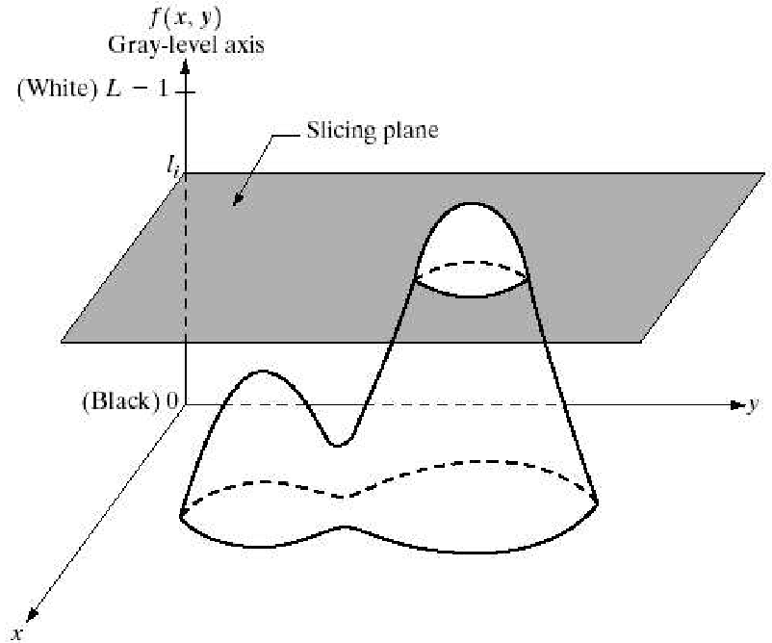
Intensity Slicing (1)
Menyatakan citra dalam fungsi intensitas 2D
Citra diiris oleh bidang yang sejajar dengan bidang xy
Graylevel di atas dan di bawah bidang pengiris diwarnai dengan warna yang berbeda

Slide 11
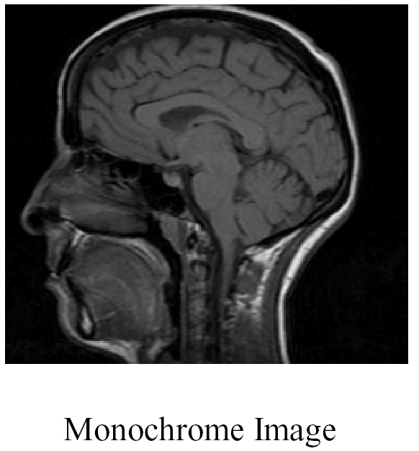
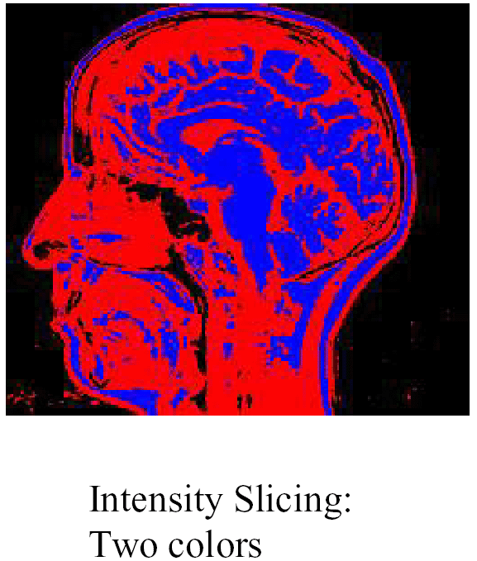
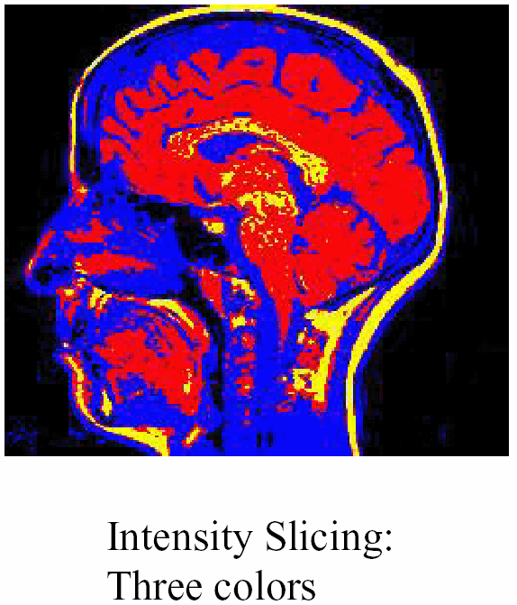
Intensity Slicing (2)
Mirip dengan thresholding, tapi dengan 2 warna
Pengembangannya: gunakan beberapa bidang pengiris

Slide 12
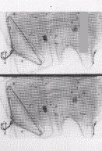
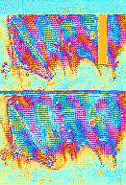
Graylevel to Color
Masing-masing channel RGB diproses dengan cara yang berbeda
Apa jadinya bila fase ketiga komponen sama?

Slide 13
Full-color Image Processing
Tujuan utamanya adalah: Image Enhancement
Perhatikan bahwa kebanyakan color model yang digunakan adalah HSI, bukan RGB. Mengapa?
Yang hendak kita bahas:
  Intensity adjustment
  Histogram equalization
  Color images smoothing
  Color images sharpening

Slide 14


Intensity Adjustment
Diberikan persamaan intensitas sbb:
g(m,n)=kf(m,n)
Dimana k adalah skala yang terletak antara 0<k<1
Maka persamaan dalam HSI adalah:
Dan persamaan dalam RGB adalah:
Persamaan dalam CMY adalah:

Slide 15
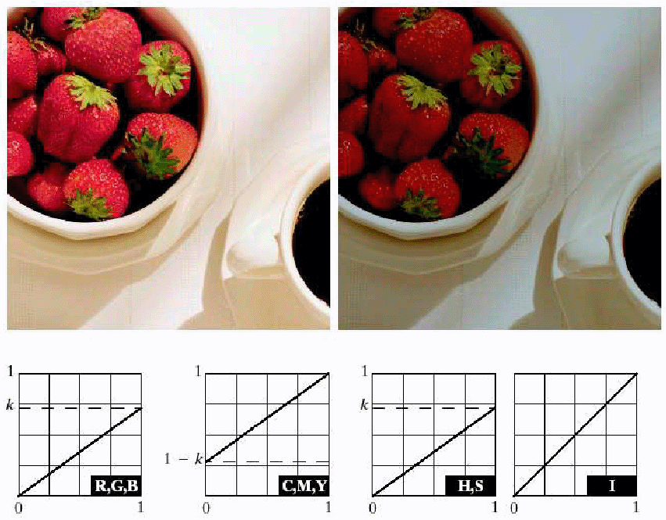
Intensity Adjustment

Slide 16
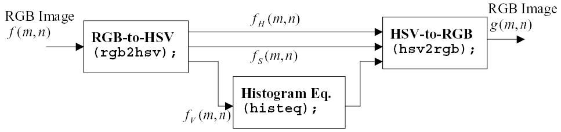
Histogram Equalization (1)
Lakukan ekualisasi hanya pada komponen I (intensitas)
Lakukan saturation adjustment seperlunya

Slide 17
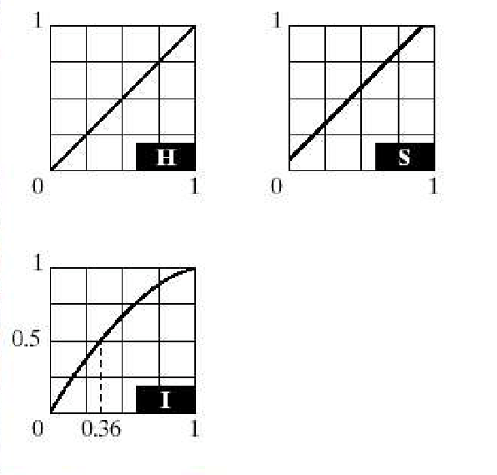
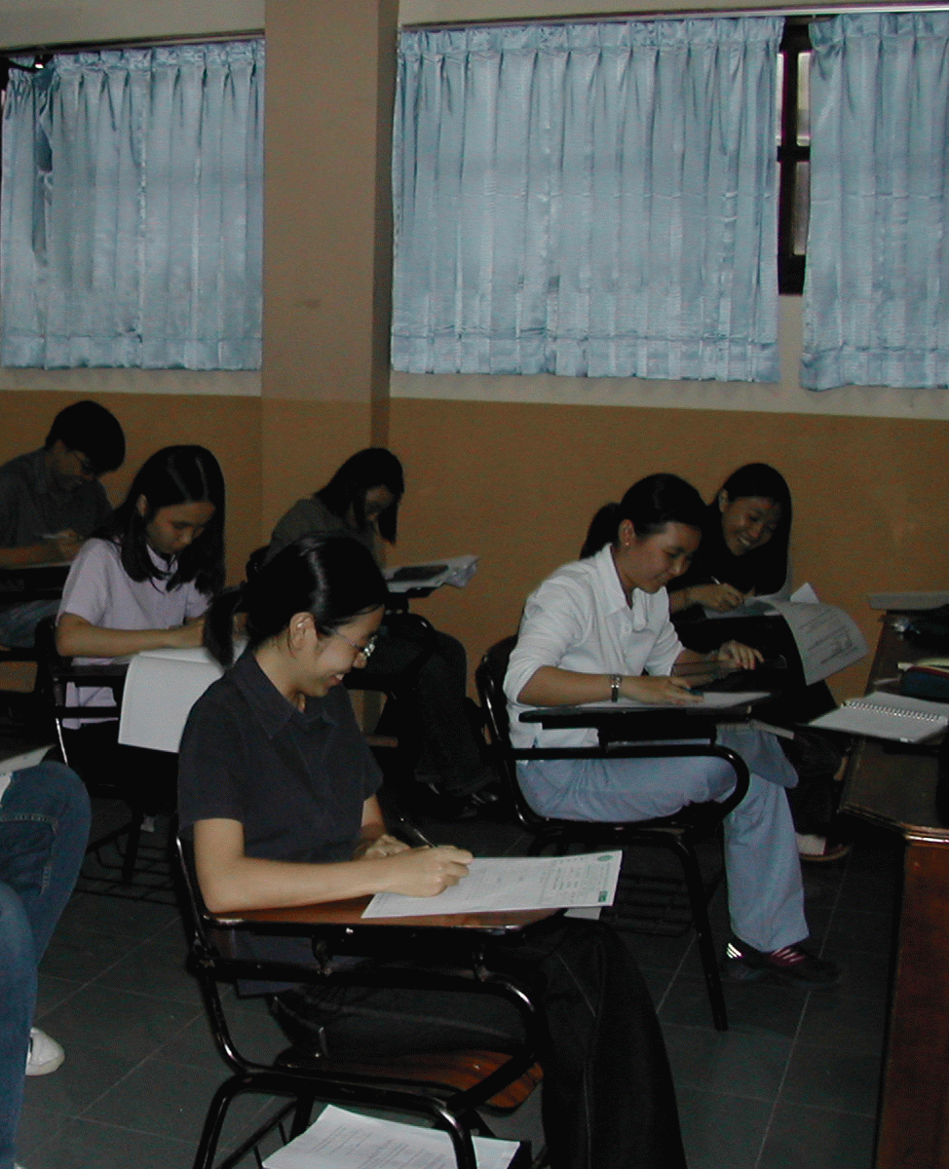
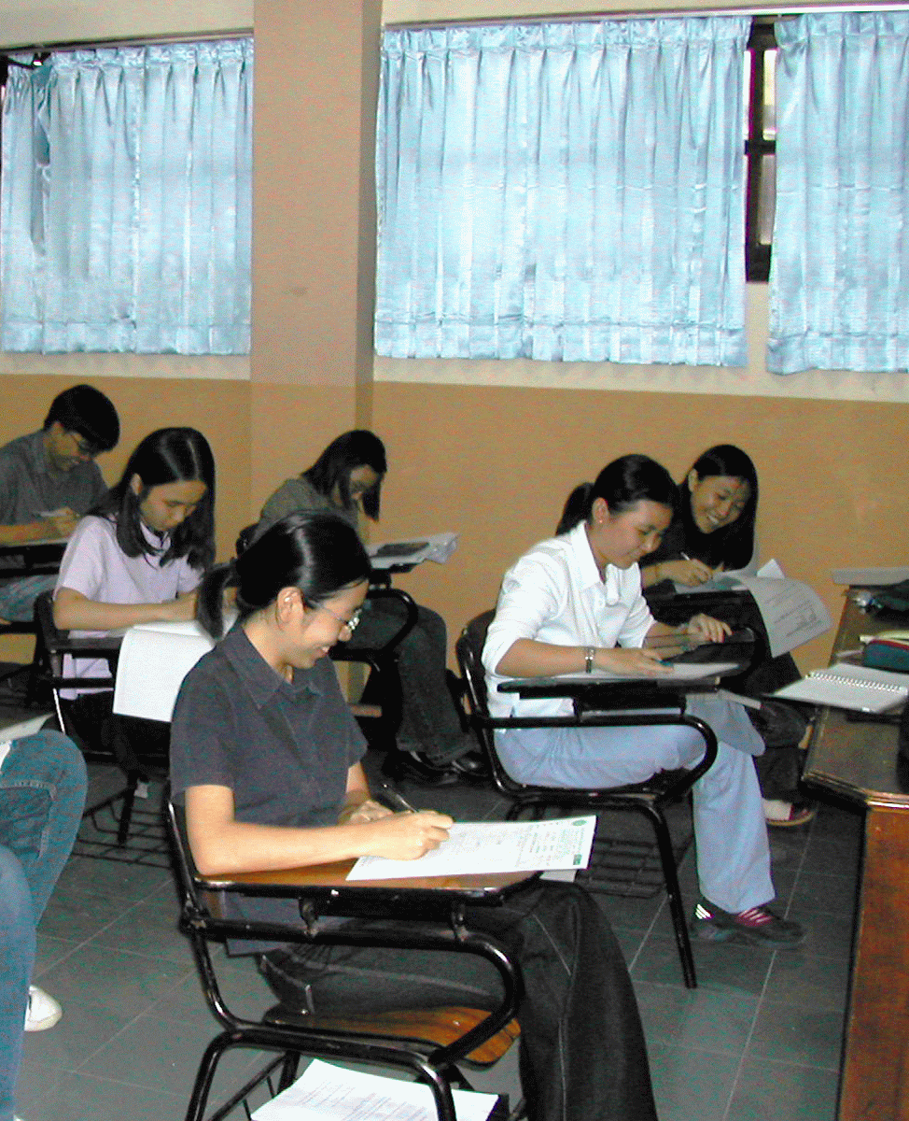
Histogram Equalization (2)
Contoh histogram equalization yang dilakukan pada intensity, lalu saturation ditambah.

Slide 18
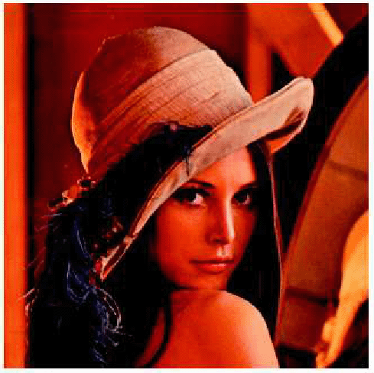
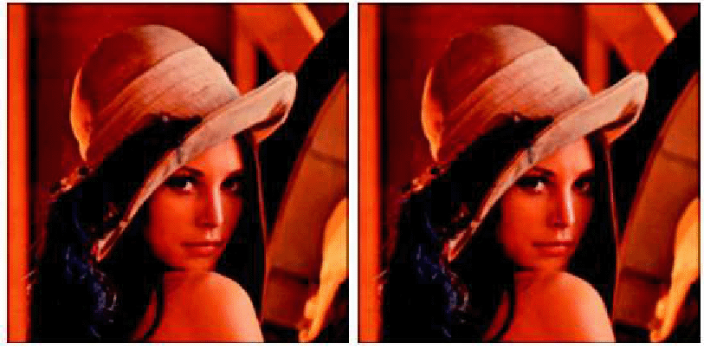
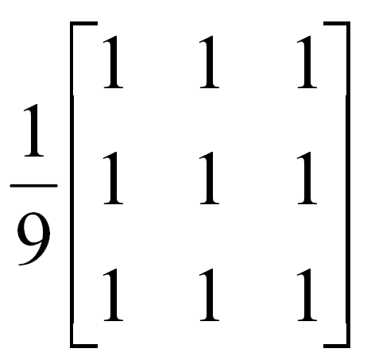
Smoothing
Pada RGB akan berpotensi untuk memunculkan warna-warna yang sebelumnya tidak ada (karena warna baru dihitung dari rata-rata)
Pada HIS hanya I yang difilter … apa efeknya?
RGB
HSI

Slide 19
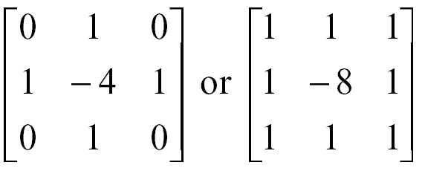
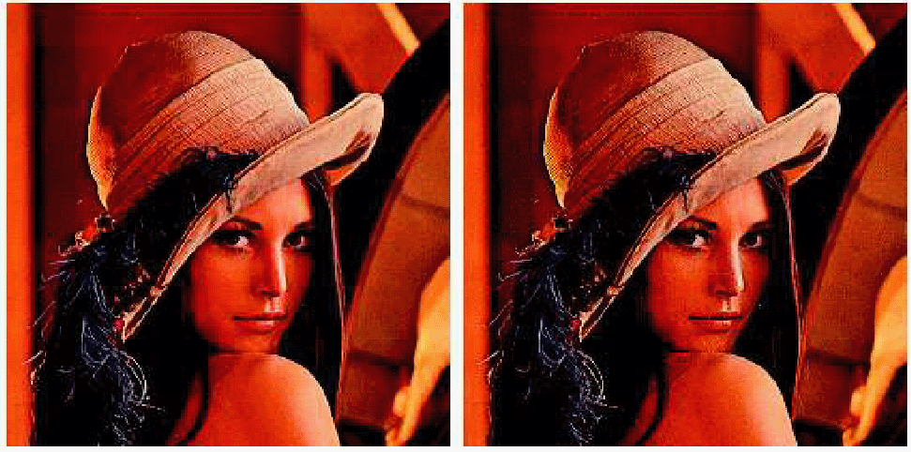
Sharpening
Seperti pada smoothing, sharpening pada RGB akan berpotensi menimbulkan warna-warna yang sebelumnya tidak ada
Pada HIS hanya I yang difilter … apa efeknya?
RGB
HSI

Slide 20
TERIMAH KASIH
Selemat Belajar..
Latihan bisa didownload disini:
https://github.com/rizalarfani/Pengolahan-Citra-Digital-PCD-/blob/master/Latihan/Color%20Image%20Processing.ipynb

